Slide 1
Жеткізетін және қабылдайтын телесигнализация құрылғылары
Жеткізетін сигнализация құрылғылары

Slide 2
Суретте тактілік импульстер генераторы (ГТИ) көрсетілген, импульстардың тактілілік сериясын түрлендіруге қызмет етеді. Телесигнализацияның жеткізу құрылғысының тактілі импульстер генераторы мультивибратор(МВ) және триггер-бөлгіштен. Өзін өзі қоздыруы бар симметриялы мультивибратордың екі қалыпты күйі бар, олардың ауысуы автоматты түрде жүреді.МВ транзисторлы кешектіруі ТЗк бар екі каскадта орындалған. Бірінші каскадтың шығысы Г4 екіншінің конденсаторлы кірісіне қосылған, екінші каскадтың шығысы – біріншінің конденсаторлы кңрңсңне қосылған, ол МВ шығысы болады.

Slide 3
Мультивибратордың кемшіліктерінің бірі теріс потенциалдың ұзақ уақыт бойына өсуіне байланысты транзисторлардағы импульстардың тікбұрышты формасының еместігі. Импульстардың формасын жақсарту үшін ТГ-4к санау кірісі мен Г6 және Г8 шығысы бар триггер- бөлгішті(ТД) қолданады. МВ – дан импульстер келген уақытта ТД қосылады. Т1 периодта екі импульс арасында конденсатор қайта зарядталады және триггер қайта қосылуға дайындалады, қайта қосылу бірден жүруі мүмкін. Г6 және Г8 шығыстарындағы импульстер тікбұрышты, олардың Т2 периоды МВ қайта қосылу периодынан Т1 екі есе үлкен. Сондықтан ТД қайта қосылу жиілігі МВ қайта қосылу жиілігінен 2 есе аз, яғни ТД жиілікті екіге бөледі, сондықтан ол триггер-бөлгіш деп аталады. ГТИ шығысындағы импультер Ти және үзіліс Тп ұзақтығы бірдей және МВ жұмыс периодына Т1 тең және транзисторлы кешіктіру ТЗк каскадтардың симметриясына тәуелді емес.

Slide 4
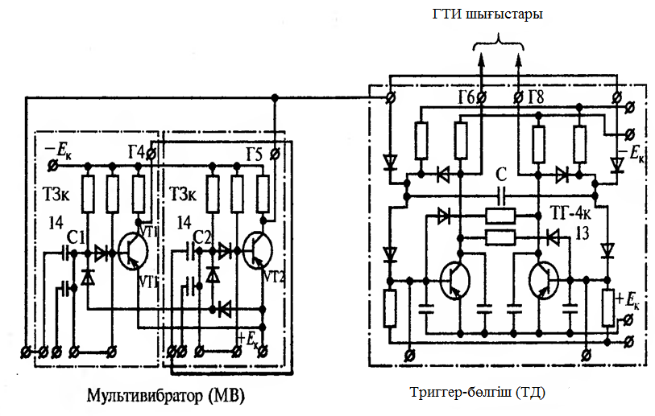

Slide 5
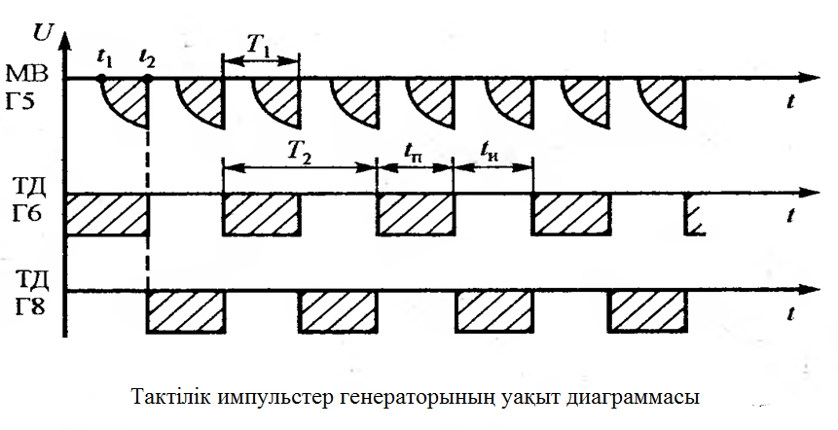

Slide 6
Коддау блогы (БК) триггер кодтауштан (ТК), И-Не-1к инвертордан, екі ТГ-4к триггерлерден және екі ФС10 және ФС14 қалыптартырушы сұлбалада орындалған уақыт датчигіне (ДВ) турады. Тұйықталған телесигнализация контакт датчигінде КД ТС Импульсті немесе үзілісті ұзарту үшін ақпаратты еңгізу құрылғысы (УВИ) кодтау блогына (БК) импульс береді. +Ек потенциалы алдын ала зарядталған ФС10 сұлбаның конденсаторына келеді. Транзистордың базасының кодтау тригеріне келетін Конденсатордың разряды ТК (Г3) 0 күйінен 1 күйіне қосылуына әкеледі.т1 уақыт моментінде Г3 шығысында –Ек потенциалы пайда болады. Г3 шығысынан –Ек потенциалы логикалық блокқа келіп, оның қосылуына тыйм салады, инветор 12 (Г5) ГТИ импульстарына қайта қосуға рұқсат береді. ТК (Г4) шығысынан +ек потенциалы ФС14 сұлбаның конденсаторына беріледі, ол транзистор базасының уақыт датчигінің бірінші триггеріне разрядталады. Уақыт датчигі о-ден 1-ге қосылады. Бірінші тригердің Г2 шығысынан екінші триггердің ДВ есеп кірісіне –Ек потенциалы келеді, екінші триггер қайта қосылуға дайын( оның конденсаторы зарядталады)

Slide 7
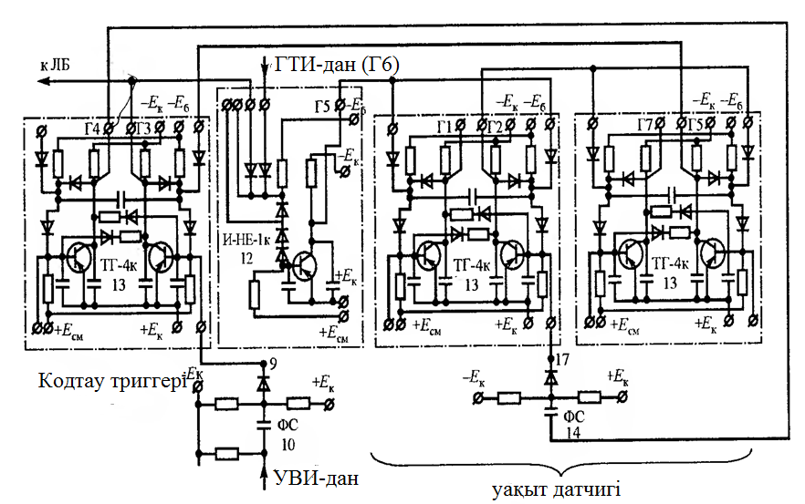

Slide 8
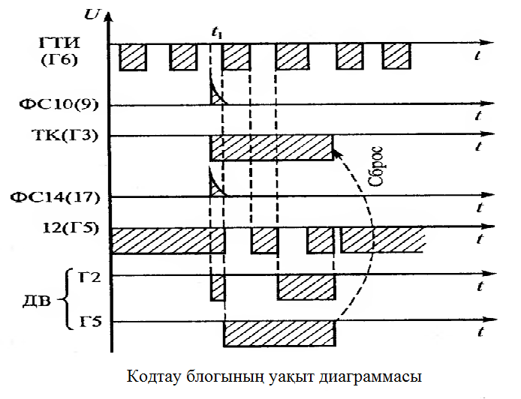

Slide 9
Логикалық блок (ЛБ)ГТИ-дан тактілік импульстар сериясын ТС құрылғысының байланыс каналы таратушы және таратқышқа импульстарды беруді жүзеге асырады. ЛБ И-НЕ-2к (Г6 және Г5) 11 модульдің екі инверторынан және 12 модульдің И-НЕ-1к инверторынан турады. 11 модульдің Г5 және Г6 инверторлары ГТИ қайта қосылады және қарама қарсы фазада жатады, яғни Г6 инверторы ашық болған кезде (кодтық сериялы импульстар құралғанда) Г5 инверторы жабық болады. Ол үзіліс құралғанда ашылып, И-НЕ-2к және И-НЕ -1к инверторларын жабады, яғни логикалық сұлбалардың кіріс диодтарына Г5 логикалық блогтан +Е_{К} потенциалы беріледі.Таратушының есептегішіне СчР және таратқыштың байланыс каналына төмен потенциал беріліп үзіліс қалыптасады.

Slide 10
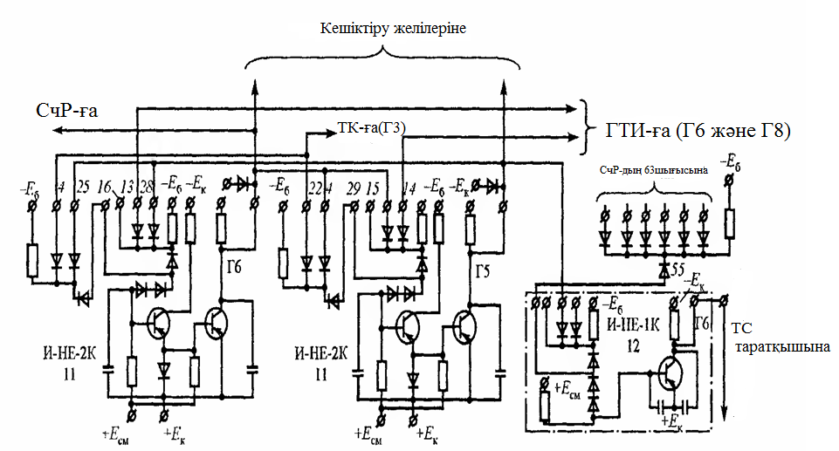

Slide 11
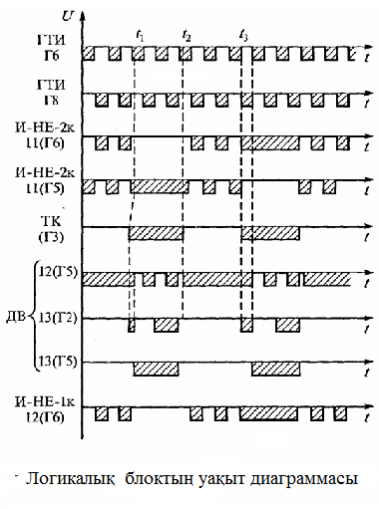

Slide 12
Ақпартты еңгізу құрылғысы (УВИ) оптронды модулдерде орындалған. Бұл модулдердің онда ақпаратты енгізу тізбектері мен сыртқы теледидарлық сигнализация кабельдік қосылыстарының гальваникалық ажыратылуын қамтамасыз ететін оптронды жұптардың (светодиод-фотодиод) жиынтығы бар. Светодиод пен фотодиодтармен бірге әр бір тізбекке тізбектеп 1-8 қорғағыш диодтар қосылған. Светодиодтардың катодтары қорғағыш диодтармен R1-R4 резисторлар арқылы телесигнализация объектілерінің күйін көрсететін К1-К4 контакт-датчиктерге қосылған. Контакт-датчиктердің жалпы шинасы көрек көзінің теріс полюсіне (-24В) қосылған. Светодиодтардың аноды жалпы шинаға қосылып, ЗАП2 модулінің элементі арқылы көрек көзінің оң полюсіне (+24В) қосылған.
Фотодиодтар МА2 матрицасының сәйкес келетін шығыстарына қосылған, мысалы 1 диод тізбегі – 1-ші шығысқа, 2 диод тізбегі – 2-ші шығысына т.б. Фотодиодтардың жалпы шинасы шығыс транзисторының VT базасына қосылып, кодтау блогына БК сигнал беру функциясын орындайды. VT транзисторының эмиттері МБ таратушы матрицасының сәйкес келетін шығысына қосылған

Slide 13
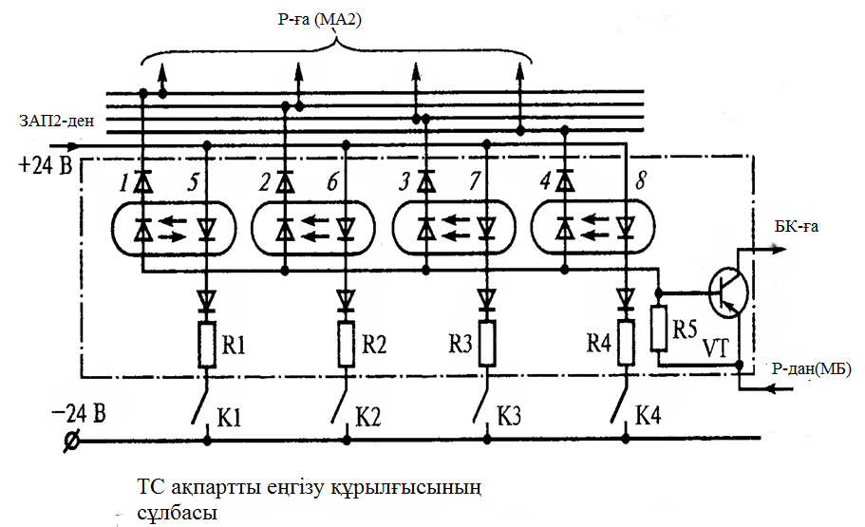

Slide 14
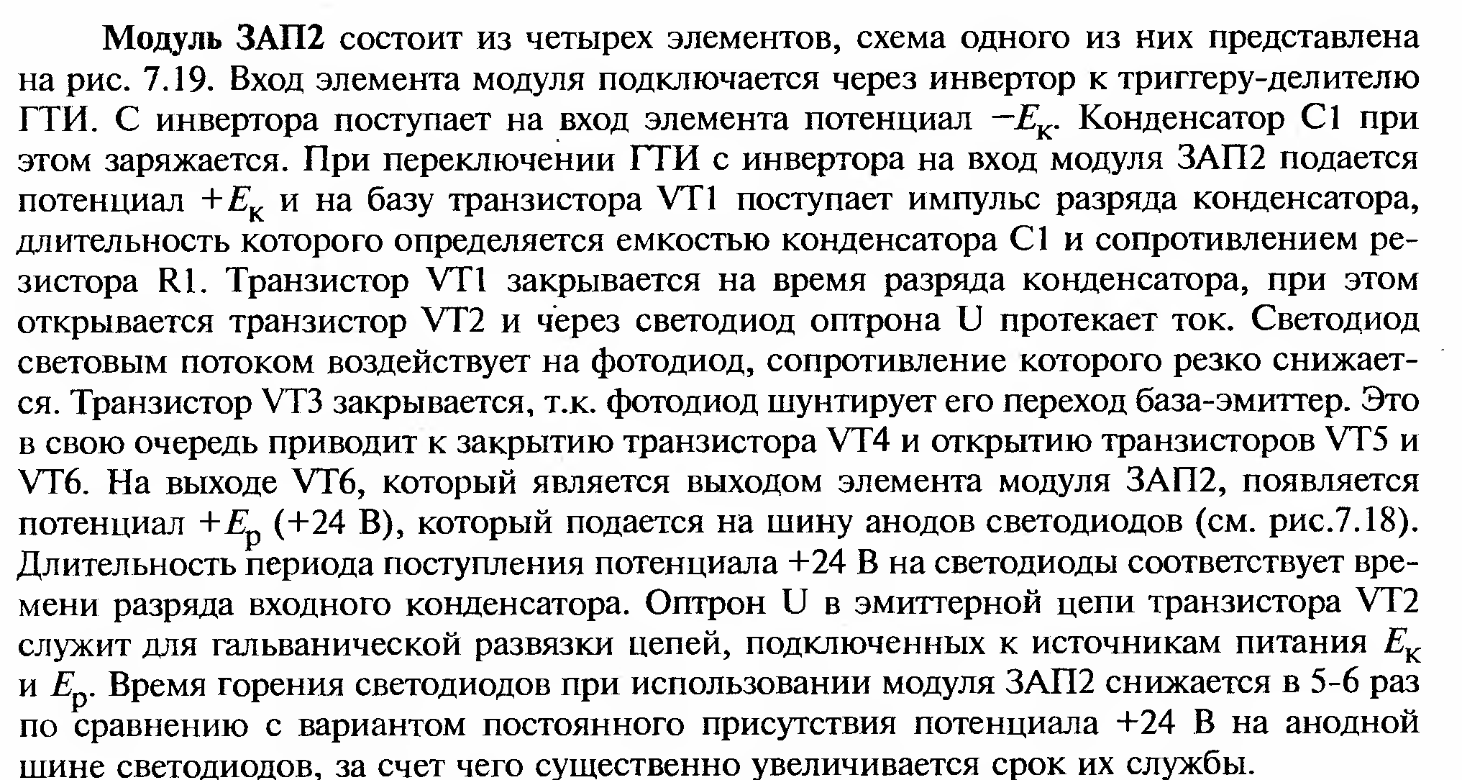

Slide 15
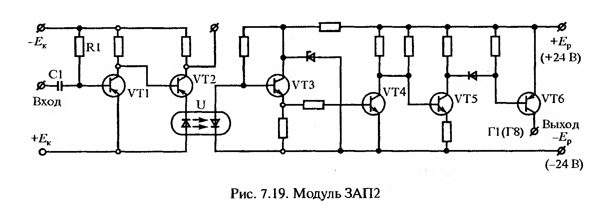

Slide 16
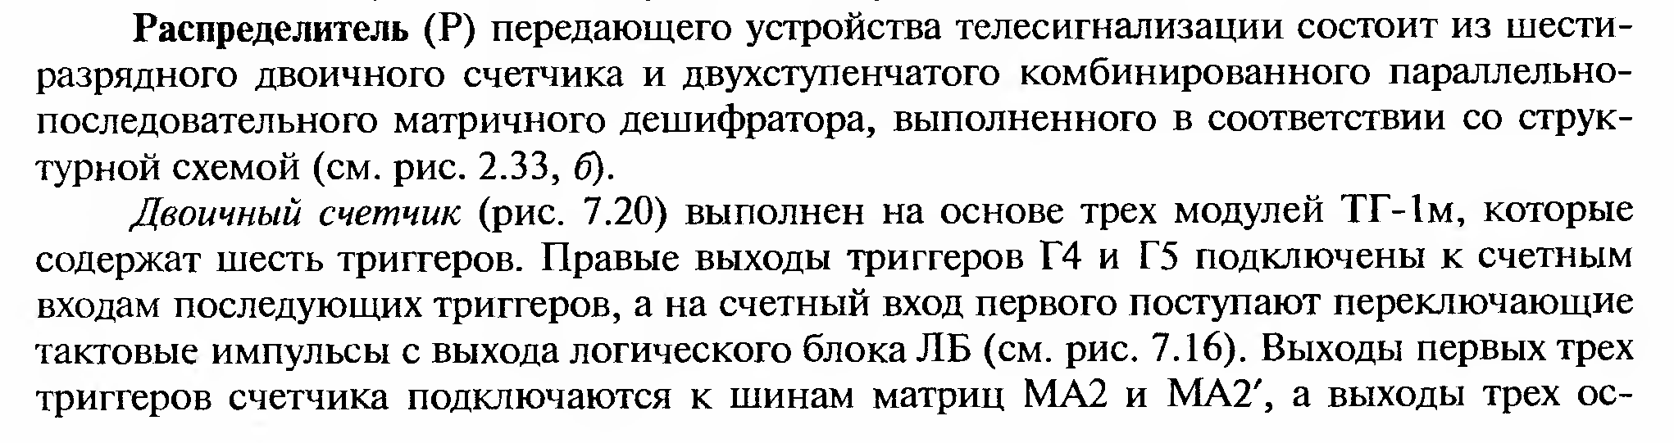
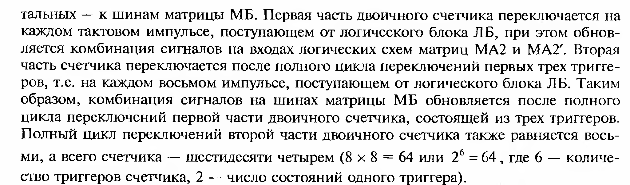

Slide 17
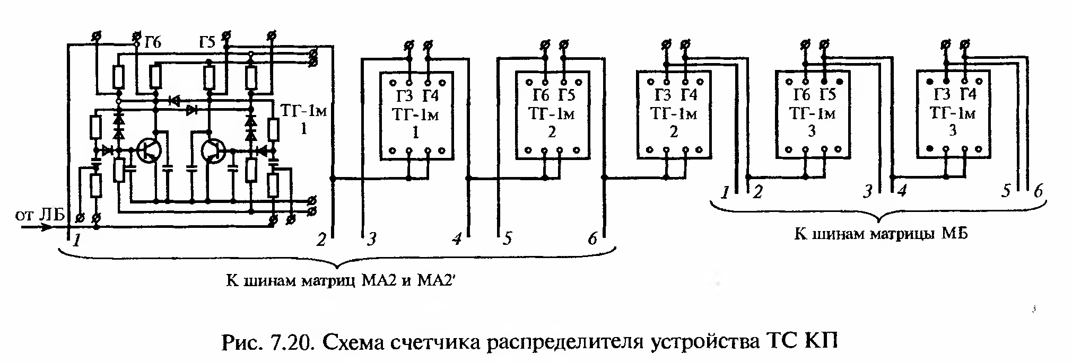

Slide 18
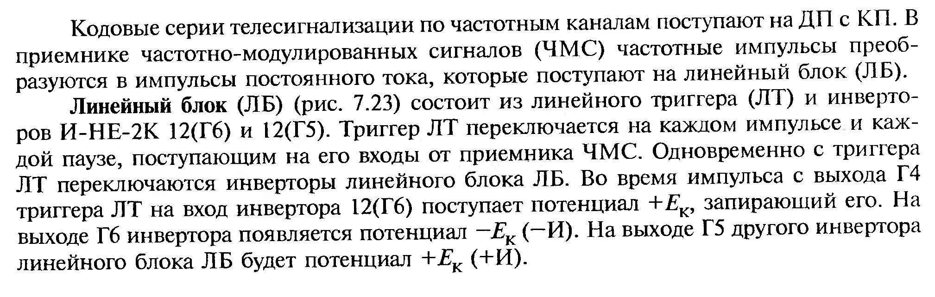
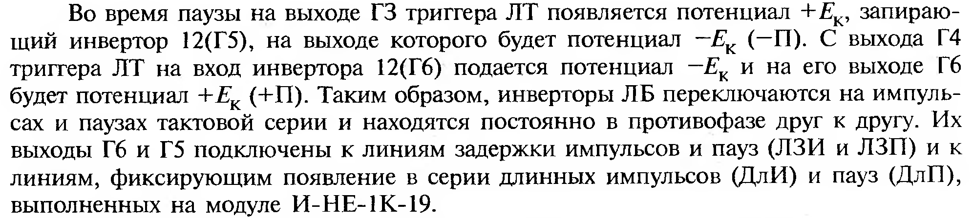
Приемные устройства телесигнализации

Slide 19
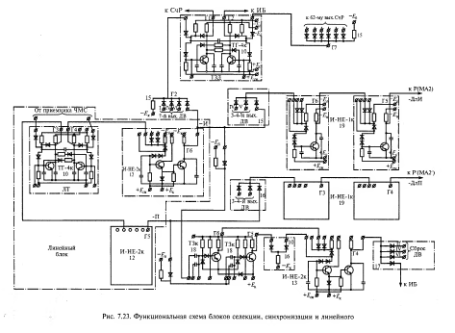

Slide 20
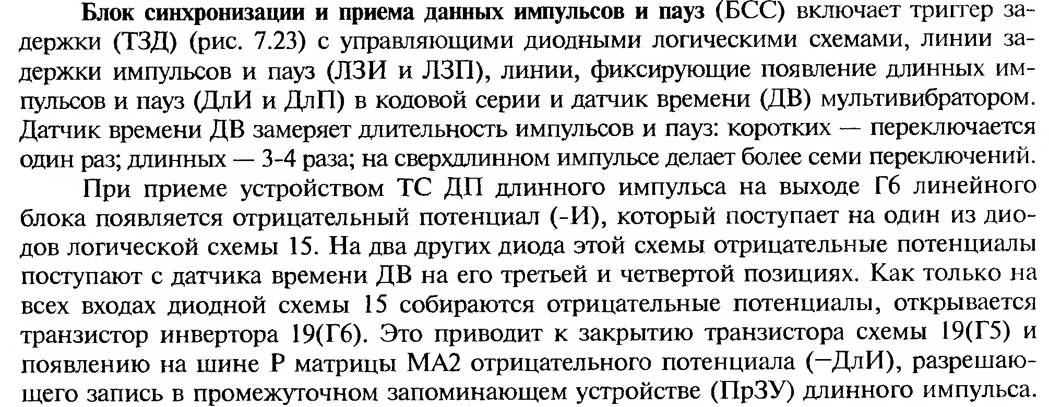

Slide 21
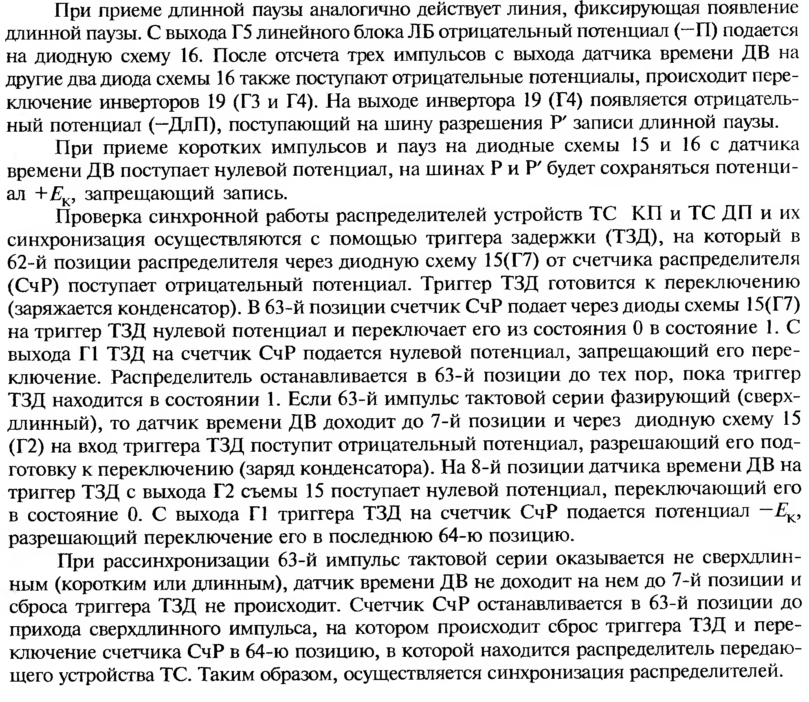

Slide 22
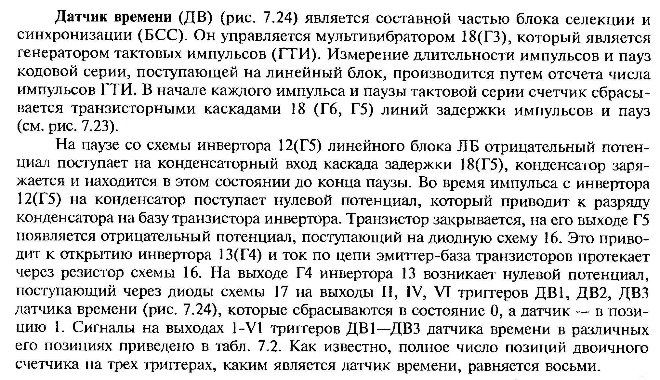

Slide 23
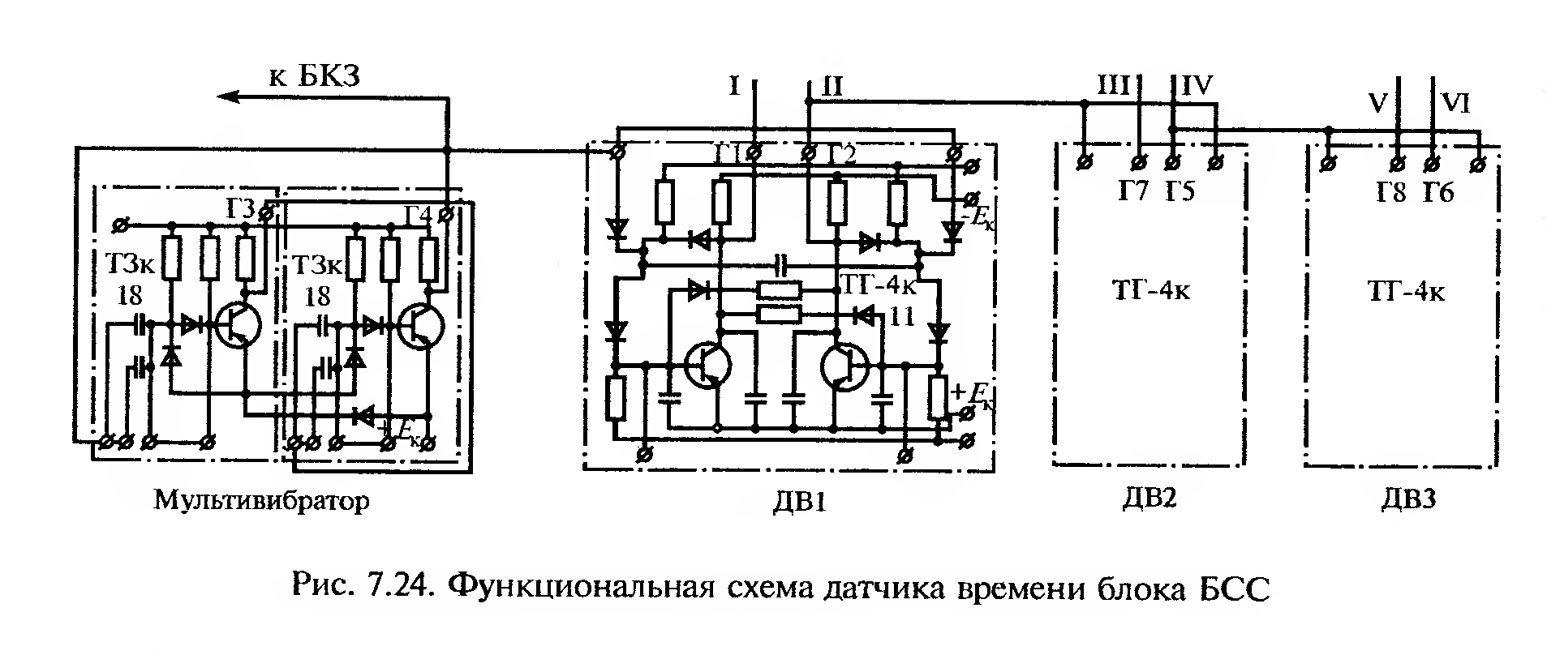

Slide 24
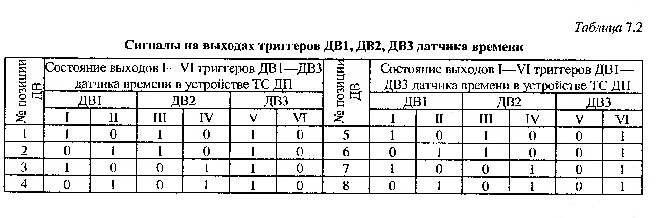

Slide 25
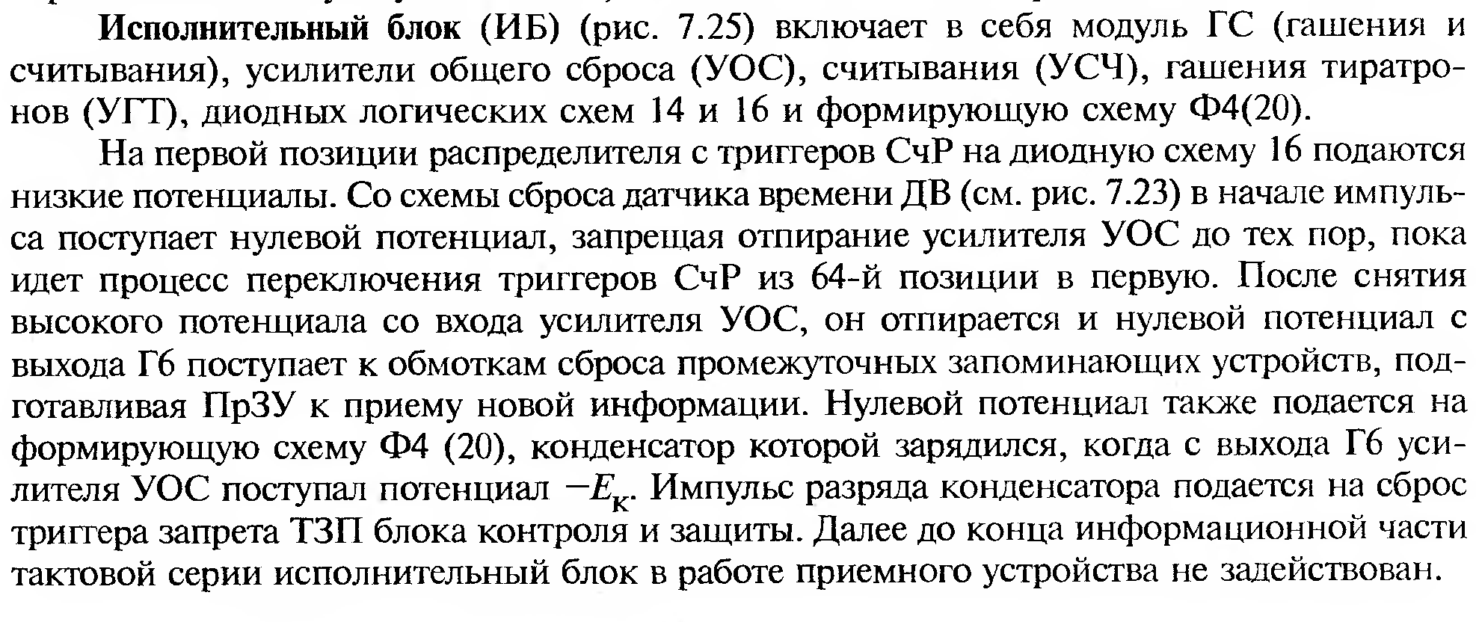

Slide 26
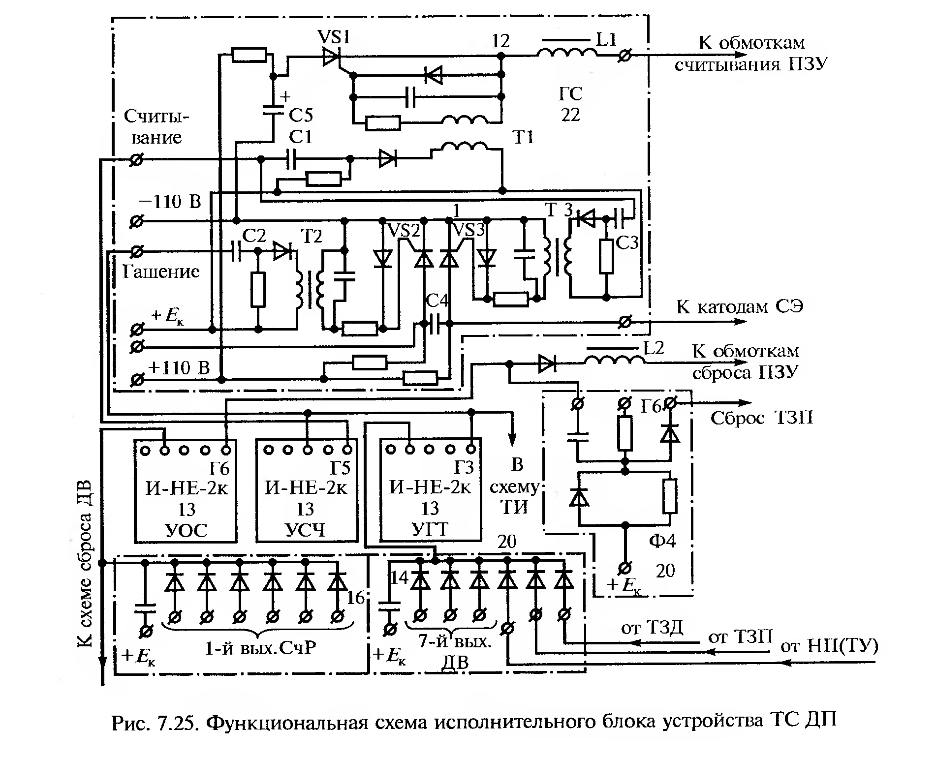

Slide 27
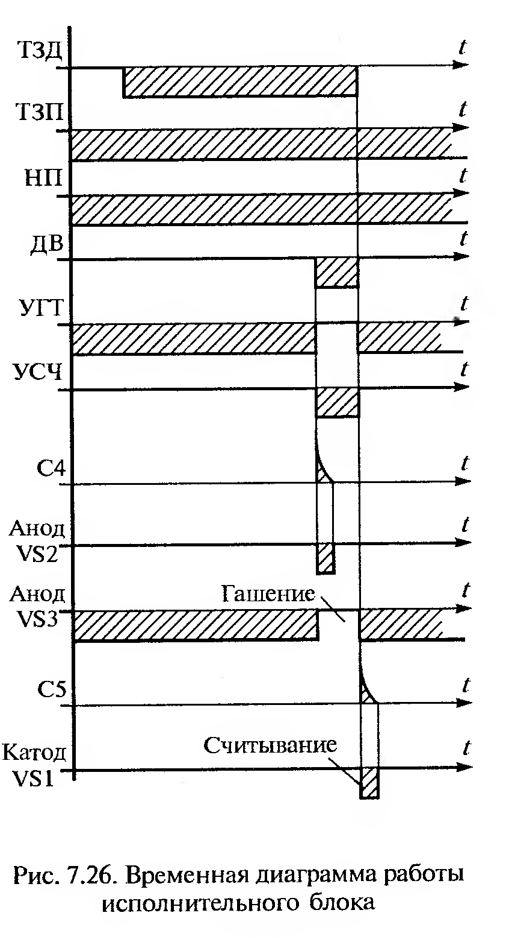

Slide 28
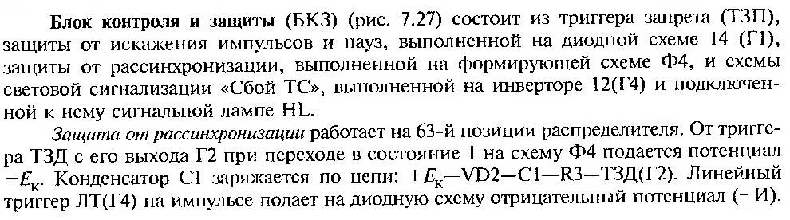
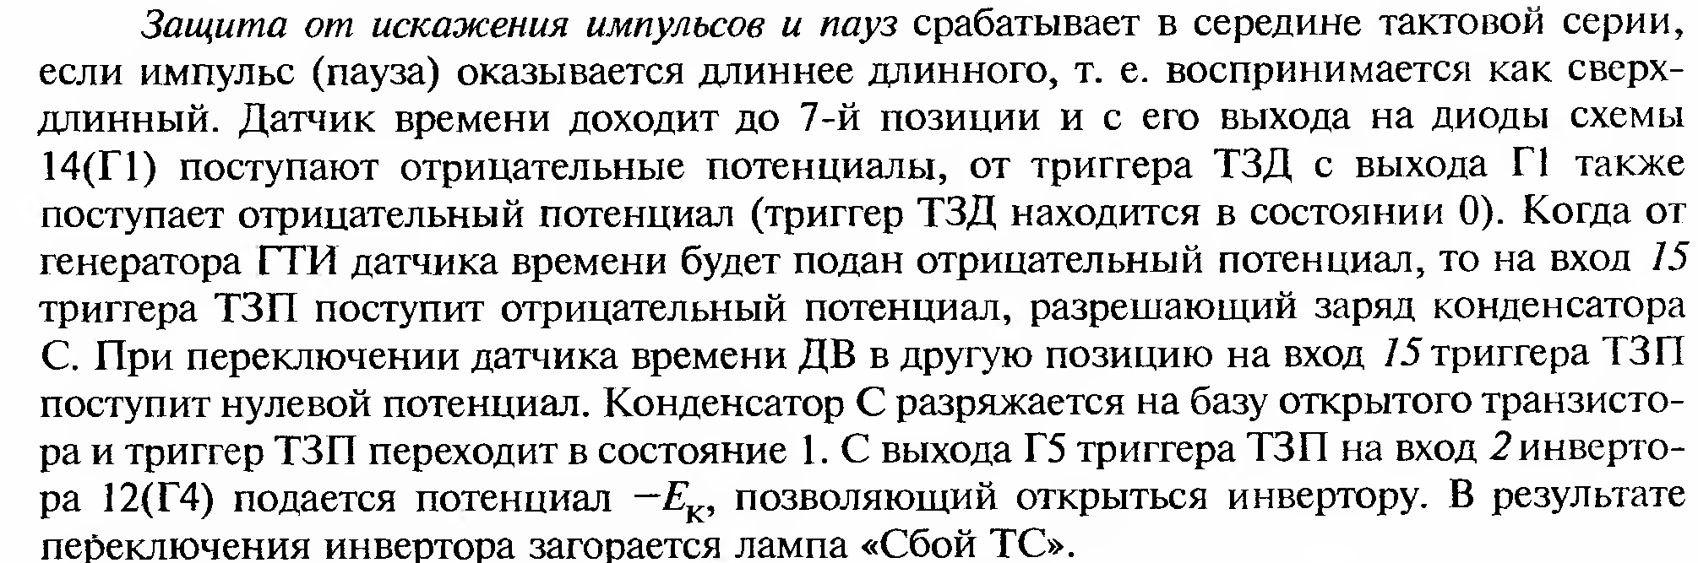

Slide 29
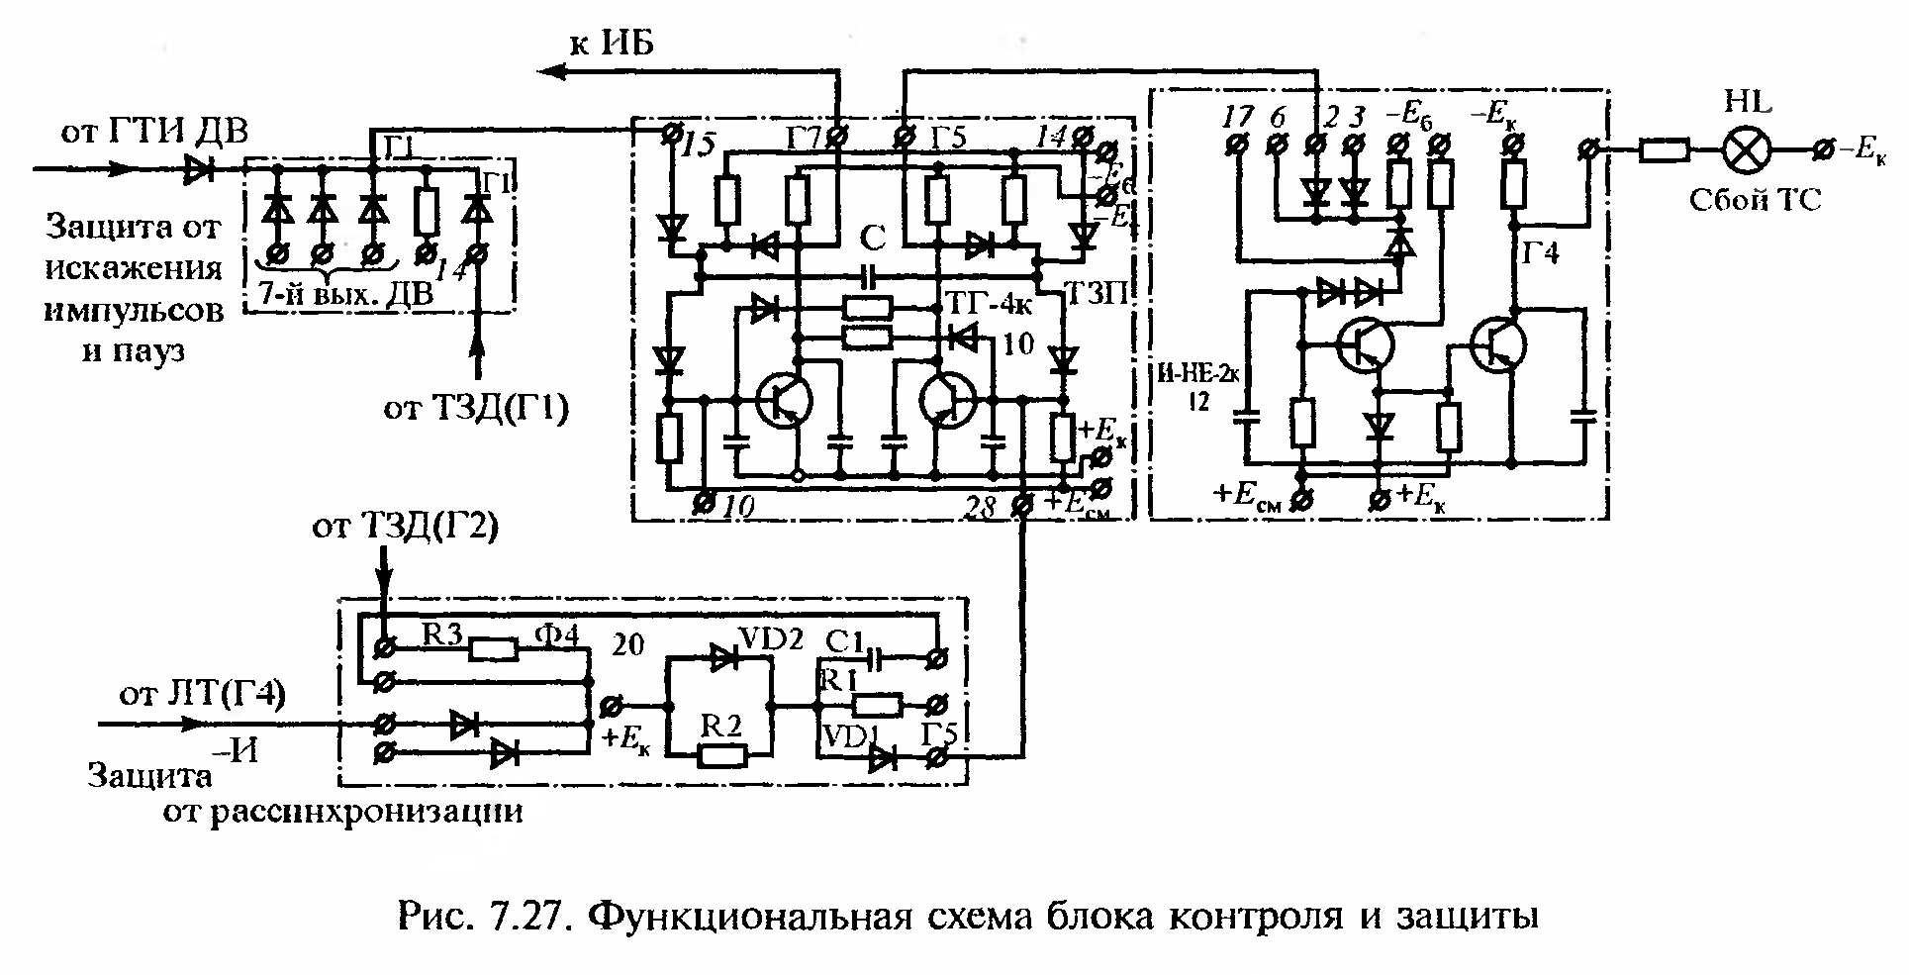

Slide 30
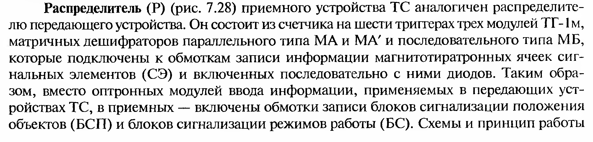
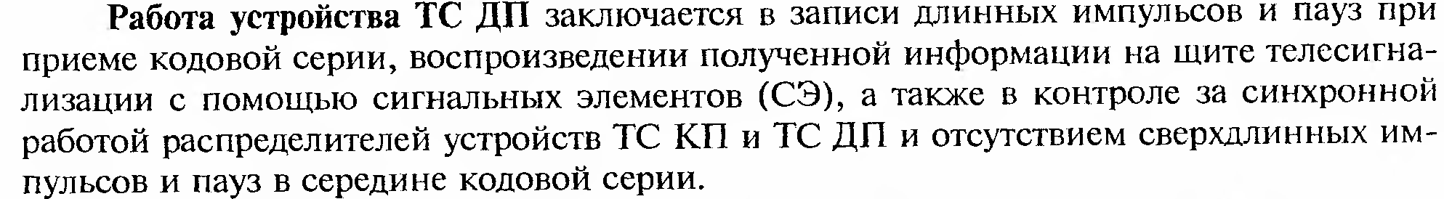

Slide 31
